Slide 1
Travail de cloche
Write one of the sentences which was part of the story you wrote for the homework which was due today.

Slide 2
Bonjour!
mardi, le dix mars
un moment de culture francophone
les pronoms COD

Slide 3
Pourquoi tombons-nous?
Nous tombons pour apprendre comment se lever.

Slide 4
Sommes-nous prêts?
Nous sommes prêts !

Slide 5
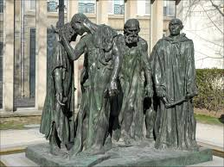
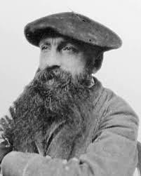
Les Bourgeois de Calais, a group of statues by the French sculptor François Rodin, depicts an event which occurred during the Hundred Years War

Slide 6
Jacques donne le stylo à Justin.

Slide 7
le sujet
Jacques donne un stylo à Justin

Slide 8
le prédicat
Jacques donne un stylo à Justin

Slide 9
le complément d’objet indirect (COI)
Jacques donne un stylo à Justin.

Slide 10
le complément d’objet direct (COD)
Jacques donne un stylo à Justin.

Slide 11
La mère chante une berceuse à son bébé.
La mère la chante à son bébé.
Je donne un stylo à mon frère.
Je le donne à mon frère.
Tous les jours, Cyrano envoie deux lettres à Roxanne.
Cyrano les envoie à Roxanne.

Slide 12
Nous avons donné du bois à Justin.
Nous l’avons donné.

Slide 13
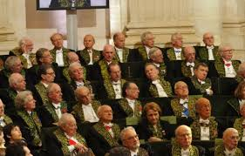

Slide 14
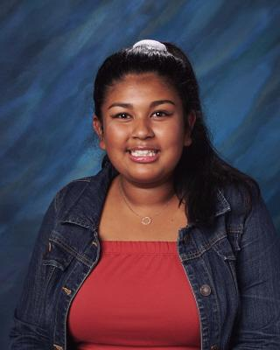

Slide 15
In a sentence which has a past participle: if the direct object comes before the conjugated verb, the past participle must agree in number and gender with the direct object.

Slide 16
Nous avons donné du bois à Justin.
Nous l’avons donné.

Slide 17
Nous avons donné une calculatrice à Justin.
Nous l’avons donnée à Justin.
Nous avons donné deux stylos à Justin.
Nous les avons donnés à Justin.
Nous avons donné deux calculatrices à Justin.
Nous les avons données à Justin.

Slide 18
Nous avons donné une calculatrice à Justin.
Nous l’avons donnée à Justin.
Nous avons donné deux stylos à Justin.
Nous les avons donnés à Justin.
Nous avons donné deux calculatrices à Justin.
Nous les avons données à Justin.

Slide 19
Nous les lui avons donné.

Slide 20
me
la
te lui
le y en
nous leur
les
vous

Slide 21
Je te donne ce stylo, je te le donne.
Merci, et maintenant, je te le retourne.

Slide 22
Je te donne ce stylo, je te le donne.
Merci, et maintenant, je te le retourne.
le
la
les

Slide 23
Devoirs

Slide 24
Billet de sortie
Translate into French: Louise gave the pineapple to Justin. Yesterday: she gave it to him yesterday.
Notes:
é

